Slide 1
Diophante
Fait par: Samuel Paquet

Slide 2
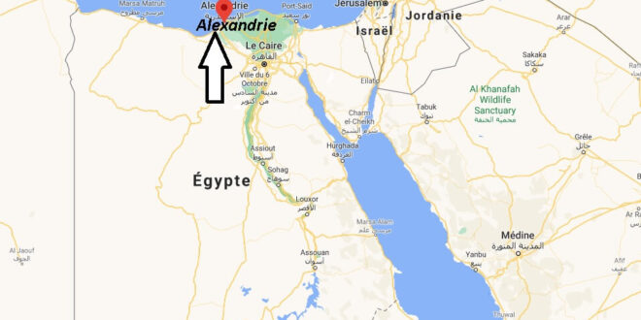
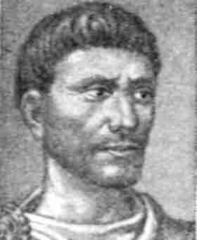
Période de temps: Entre 200 av. J.C et 500 av. J.C.

Slide 3
X + Y + Z = 20
W + X + Y = 22
W + X + Z = 24
W + Y + Z = 27
# D’inconnues ( Variables ) ____
# Équations différentes _____

Slide 4
#8 Comment peut-on trouver quatre nombres lorsqu’on connaît toutes les sommes possibles de trois d’entre eux?
X + Y + Z = 20 Alors W = 11
W + X + Y = 22 Alors Z = 9
W + X +Z = 24 Alors Y = 7
W +Y +Z = 27 Alors X = 4
3W + 3X + 3Z = 93

Slide 5
Son épitaphe
Enfance: 14
Adolescence: 7
Avant son mariage: 12
5 ans avant d’avoir un fils
Son fils vécu: 42
Il ne vécu alors que 4 ans
Dénominateur commun:
84

